Slide 1
Web Security 소수전공
이효민

Slide 2
Today
Blind SQL Injection

Slide 3
Blind SQL Injection
Application에서 SQL injection이 발생하지만, 해당 HTTP Response에 관련 결과 또는 오류 정보가 포함되어 있지 않은 경우
Blind SQL Injection 취약점의 경우에는 UNION attack과 같은 결과를 봐야하는 방법은 효과적이지 않음.
다른 기술을 사용해야함!

Slide 4
Exploiting blind SQL injection by triggering conditional responses
쿠키를 사용하는 analytics 프로그램을 생각해보자
TrackingId 쿠키가 포함된 요청이 처리되면, application은 다음과 같은 쿼리를 사용
해당 쿼리는 취약하지만, 결과가 사용자에게 반환되지 않음.
그러나 쿼리가 데이터를 반환하는지 여부에 따라 응용 프로그램이 다르게 동작
참인지 거짓인지 여부에 따라 다른 응답을 활용

Slide 5

Exploiting blind SQL injection by triggering conditional responses
인식되는 TrackingId가 제출되어, 쿼리 결과가 반환되면 페이지 내에 “Welcome Back” 메시지가 표시.
쿼리 결과가 반환되지 않으면 다른 응답을 보임.
이러한 동작은 조건을 통해 다른 응답을 발생시켜 정보를 검색할 수 있음!
첫 번째 payload는 쿼리 결과를 반환하게 함!

Slide 6
Exploiting blind SQL injection by triggering conditional responses
예를 들어, Username과 Password 칼럼을 가지는 Users 테이블이 있고, Username이 Administrator 일 때를 생각해보자.
한 번에 한 글자씩 Password를 테스트하기 위해 일련의 payload를 전송하여 체계적으로 확인할 수 있음!
이와 같이 조건부 payload를 통해 한 글자씩 비교할 수 있음!

Slide 7

Exploiting blind SQL injection by triggering conditional responses
해당 payload는 Administrator의 password의 첫 글자가 m보다 크다는 것을 나타냄.
실제로 m보다 크다면, “Welcome back” 메시지가 Response로 반환됨.
Welcome back 이 반환되었다면, 다음과 같은 payload를 또 보냄. (이분 탐색)
t보다 크지 않다면, “Welcome back” 메시지를 반환하지 않음!

Slide 8
Exploiting blind SQL injection by triggering conditional responses
다음 입력을 또 보내, “Welcome back” 메시지를 반환하는 Password 의 첫 번째 문자를 알아냄!
이 과정을 반복하여, Administrator의 전체 암호를 알아낼 수 있음.
일부 데이터베이스에서는 SUBSTRING 함수를 SUBSTR로 쓰이기도 함.

Slide 9
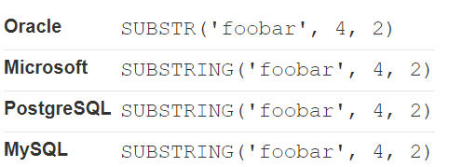
Exploiting blind SQL injection by triggering conditional responses

Slide 10
Exploiting blind SQL injection by triggering conditional responses
실습 (sql-injection/blind/lab-conditional-responses)
Tracking cookie 값으로 SQL Injection이 가능함.
SQL query가 참을 반환하면 “Welcome back” 메시지를 respons로 반환함.
username, password 라는 칼럼을 가진 users라는 다른 테이블이 존재!
administrator로 로그인
SUBSTRING 이용
https://portswigger.net/web-security/sql-injection/blind/lab-conditional-responses

Slide 11
Exploiting blind SQL injection by triggering conditional responses
https://pastebin.com/XS9L8ERs

Slide 12
Inducing conditional responses by triggering SQL errors
전 실습에서는 SQL query가 어떤 값을 반환하는지 참/거짓 여부에 따라 Response가 달랐음!
이번 예제에서는, query문이 참이든 거짓이든 response의 아무런 차이가 없음!
이 경우 조건부로 SQL error를 발생시켜, 조건부 응답을 반환하도록 유도하는 Error based SQL injection이 가능

Slide 13
Inducing conditional responses by triggering SQL errors
조건이 참이면 Database 오류가 발생하지만, 조건이 거짓이면 오류가 발생하지 않도록!
Database에서 처리되지 않는 오류가 발생하면 application의 Response에 약간의 차이(Error message)가 발생하여 진실을 추론할 수 있는 경우가 많음.

Slide 14
Inducing conditional responses by triggering SQL errors
아까와 마찬가지로, TrackingId에 다음과 같은 payload를 전송
CASE 키워드를 사용하여 조건을 테스트하고 식이 참인지 여부에 따라 다른 식을 반환
첫 번째 입력에서, CASE 식은 ‘a’로 평가되며, 이 경우 오류가 발생하지 않음
두 번째 입력에서, CASE 식은 1/0으로 평가되며, 이 값은 divide-by-zero error가 발생함.
이 오류가, application의 HTTP 응답에 약간의 차이를 일으킨다면, 값을 추론할 수 있음.

Slide 15
Inducing conditional responses by triggering SQL errors
이 기술을 사용하여, 한 번에 하나의 문자를 체계적으로 테스트하여 데이터를 검색할 수 있음!

Slide 16
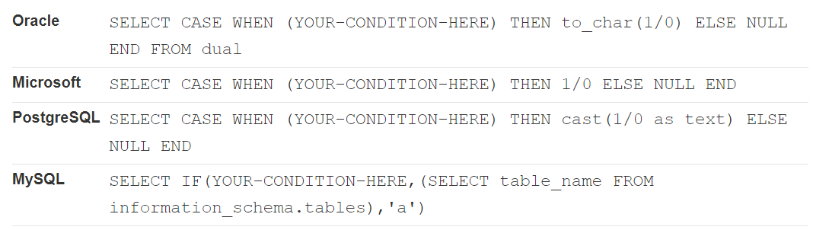
Inducing conditional responses by triggering SQL errors

Slide 17

Inducing conditional responses by triggering SQL errors
실습 (sql-injection/blind/lab-conditional-errors)
oracle
username, password라는 컬럼을 가진 users 테이블이 존재
administrator 로 로그인
https://portswigger.net/web-security/sql-injection/blind/lab-conditional-errors

Slide 18
Inducing conditional responses by triggering SQL errors
https://pastebin.com/2htcWaAZ

Slide 19
Exploiting blind SQL injection by triggering time delays
앞의 예제에서, database 오류를 탐지하여 정상적으로 응답한다면?
주입된 query가 실행될 때, error를 발생시켜도 응답에 차이가 없으므로 조건부 오류를 유도하는 이전 기술은 작동하지 않음

Slide 20
Exploiting blind SQL injection by triggering time delays
이러한 경우, 조건부로 시간 딜레이를 발생시키는 Time based SQL Injection을 이용할 수 있음!
SQL query는 일반적으로 application에서 동기적으로 처리되므로, SQL query 실행을 지연하면 HTTP response도 지연됨.
이를 통해 HTTP response가 수신되기 전까지 걸린 시간을 기준으로 참/거짓을 판별할 수 있음.

Slide 21

Exploiting blind SQL injection by triggering time delays
시간 지연을 발생시키는 방법은 database 유형에 따라 매우 다름.
MS SQL은 다음과 같은 입력을 사용하여 조건을 테스트하고 식이 참인지 여부에 따라 지연을 발생시킬 수 있음.
첫 번째 입력은 1=2가 거짓이기 때문에 지연이 발생하지 않음.
두 번째 입력은 1=1이 참이기 때문에 10초의 지연을 발생시킴.

Slide 22
Exploiting blind SQL injection by triggering time delays
이 기술을 통해, 이전과 같이 데이터를 검색할 수 있음.

Slide 23
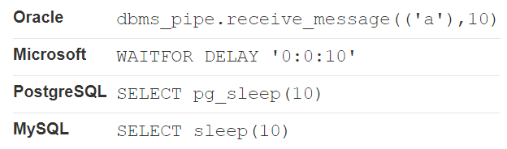
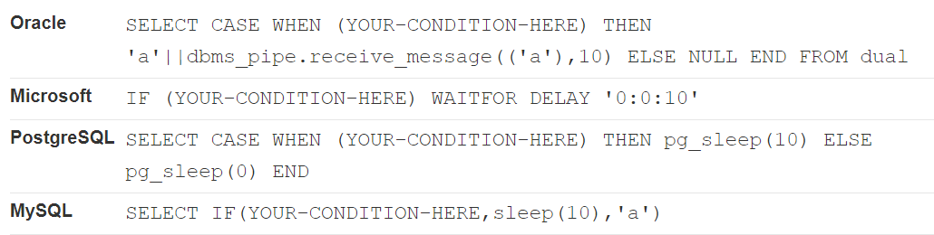
Exploiting blind SQL injection by triggering time delays

Slide 24
Exploiting blind SQL injection by triggering time delays
실습 (sql-injection/blind/lab-time-delays)
10초 지연을 발생시키면 됩니다.
PostgreSQL
‘||
https://portswigger.net/web-security/sql-injection/blind/lab-time-delays

Slide 25
Exploiting blind SQL injection by triggering time delays
import requests
url = "https://ac4b1fb21f612e1b8000fdbd00f10083.web-security-academy.net/"
payload = "' UNION SELECT CAST(pg_sleep(10) AS VARCHAR)--"
print(repr(payload))
cookies = {'TrackingId':'x'+payload}
res = requests.get(url, cookies=cookies)
print(res.text)

Slide 26
Exploiting blind SQL injection by triggering time delays
실습(sql-injection/blind/lab-time-delays-info-retrieval)
Time based SQL Injection
pg_sleep
https://portswigger.net/web-security/sql-injection/blind/lab-time-delays-info-retrieval

Slide 27
Exploiting blind SQL injection by triggering time delays
https://pastebin.com/UCPeES05

Slide 28
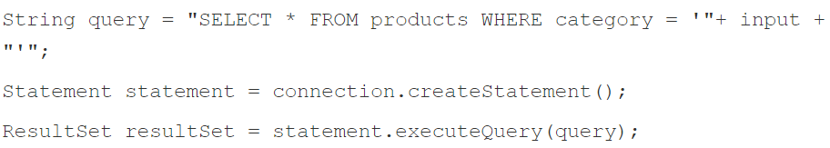
How to prevent SQL injection attacks?
대부분의 SQL Injection은 문자열 연결 대신, parameterized queries (aka prepared statements)를 사용하여 방지할 수 있음
취약한 예

Slide 29
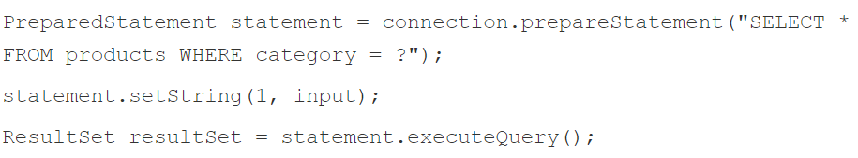
How to prevent SQL injection attacks?
안전한 예
INSERT, UPDATE, WHERE 절 등, 모든 상황에 매개 Parameterized query들을 사용할 수 있음.

Slide 30
문제 풀이
dreamhack weblog-1
많이들 풀어오세요

Slide 31
QnA
lhm1024@korea.ac.kr

Slide 32
QnA
lhm1024@korea.ac.kr

